Slide 1
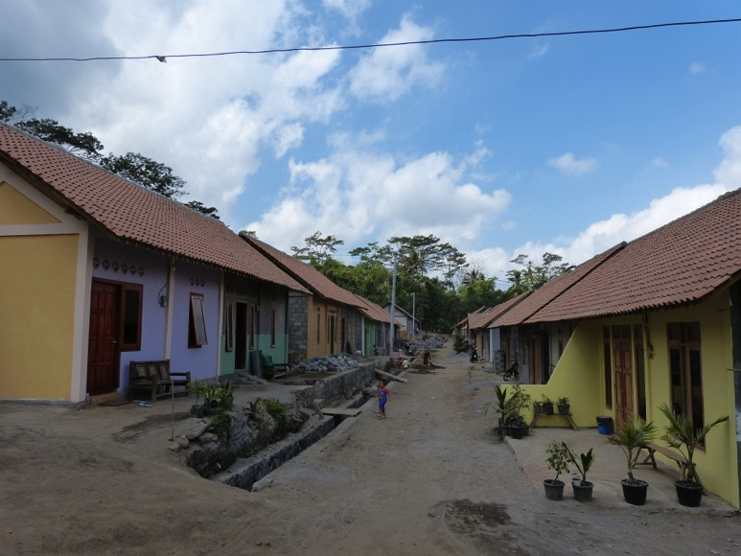
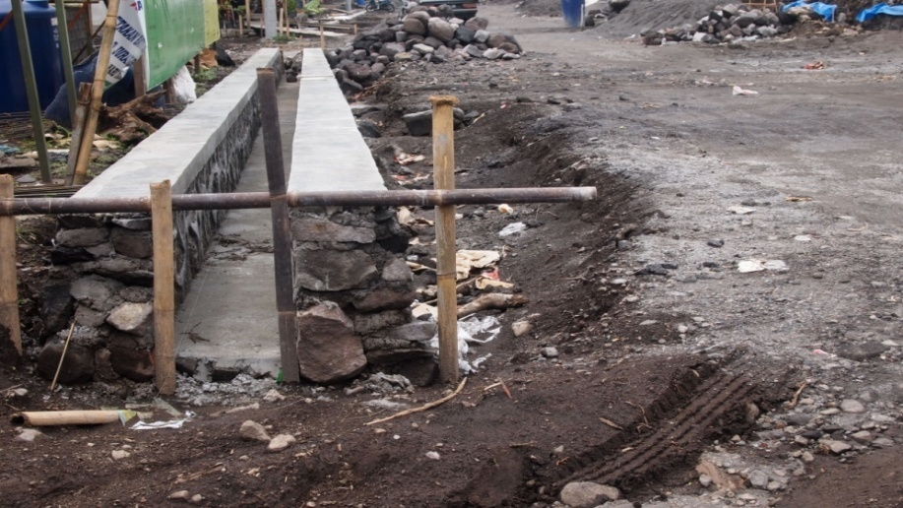
MANAJEMEN PEMULIHAN BENCANA
OLEH
BPBD PROVINSI JAWA TENGAH
Disampaikan pada :
PELATIHAN DASAR MANAJEMEN BENCANA
DI PROVINSI JAWA TENGAH
Semarang, 7 September 2016
1
Notes:
1

Slide 2
UU No 24 Tahun 2007
Penyelenggaraan PB:
Prabencana
Saat Tanggap Darurat
Pascabencana
Pemerintah membentuk BNPB
bertindak cepat dan tepat serta efektif dan efisien
Untuk bertindak cepat, perlu dukungan penyediaan anggaran yang tepat waktu
2
Notes:
2

Slide 3
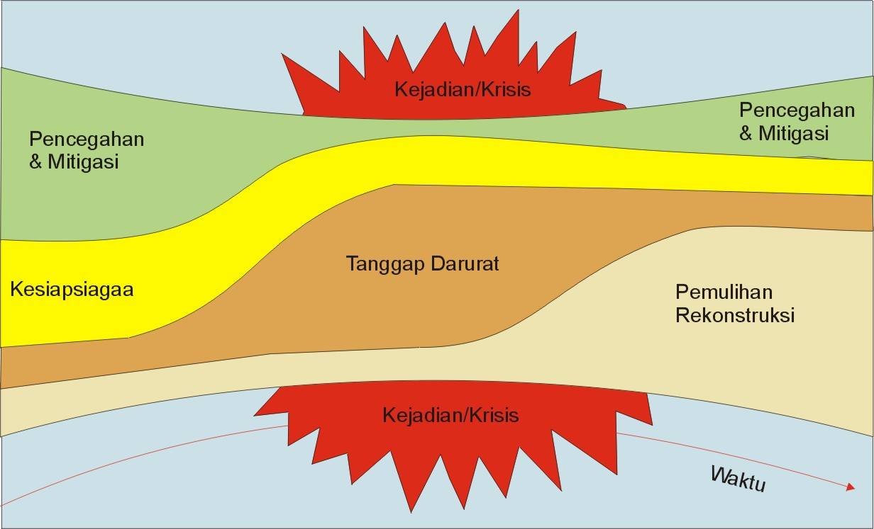
SIKLUS PENANGGULANGAN BENCANA
Pra Bencana
Pasca Bencana
Tanggap Darurat
Rehabilitasi &
Rekonstruksi
Pada saat tanggap darurat, rehab dan rekon langsung dimulai dengan proses JITU PASNA dan susun RENAKSI (perencanaan). Tanggap darurat selesai, harus langsung dilanjutkan dengan kegiatan rehabilitasi dan rekonstruksi
3

Slide 4
Perpres No.2 Tahun 2015 Tentang RPJMN 2015-2019
Agenda Pembangunan (NAWACITA)
Agenda 7:
Mewujudkan kemandirian ekonomi dengan menggerakkan
sektor-sektor strategis ekonomi domestik
Fokus 3 Agenda 7:
Pelestarian Sumber Daya Alam, Lingkungan Hidup dan
Pengelolaan Bencana
ARAH KEBIJAKAN DAN STRATEGI:
Internalisasi pengurangan risiko bencana dalam kerangka pembangunan berkelanjutan di Pusat dan daerah.
Penurunan tingkat kerentanan terhadap bencana.
Peningkatan kualitas hidup masyarakat di daerah pascabencana, melalui percepatan penyelesaian rehabilitasi dan rekonstruksi wilayah pascabencana alam;
Peningkatan kapasitas dalam penanggulangan bencana.
nrk

Slide 5
VISI & MISI (2015 – 2019)
VISI Presiden RI :
Terwujudnya
Indonesia yang Berdaulat, Mandiri dan Berkepribadian
Berlandaskan Gotong Royong
VISI BNPB :
Ketangguhan Bangsa Dalam Menghadapi Bencana
VISI KEDEPUTIAN BIDANG REHABILITASI & REKONSTRUKSI:
Terwujudnya pemulihan masyarakat dan daerah
di wilayah pascabencana
MISI – BNPB, Kedeputian Bidang Rehabilitasi dan Rekonstruksi
Menyelenggarakan pemulihan wilayah dan masyarakat pascabencana melalui rehabilitasi dan rekonstruksi yang lebih baik
yang terkoordinasi
dan berdimensi
pengurangan risiko bencana.
nrk

Slide 6
Kebijakan Bidang Rehabilitasi dan Rekonstruksi
Sasaran Strategis:
Meningkatnya kualitas kehidupan masyarakat pascabencana dengan indikator pengukuran kerentanan berupa prosentase peningkatan indeks pemulihan kehidupan masyarakat pascabencana
Arah Kebijakan
1. Peningkatan kapasitas pemerintah, pemda, masyarakat dan pemangku kepentingan melalui Pelatihan Teknis, Fasilitasi dan Koordinasi.
2. Pengurangan kerentanan melalui:
Prinsip “build back better & safer”, Bidang Fisik
Bidang Sosial Ekonomi : Peningkatan kualitas kehidupan masyarakat
Bidang Pemerintahan : Pemberdayaan dan pendampingan
nrk

Slide 7
TUGAS
BIDANG REHABILITASI DAN REKONSTRUKSI
MENGKOORDINASIKAN DAN
MELAKSANAKAN
KEBIJAKAN UMUM
BIDANG PENANGGULANGAN BENCANA
PADA PASCABENCANA
Perpres Nomor 8 Tahun 2008 Pasal 26
nrk

Slide 8
FUNGSI
BIDANG REHABILITASI DAN REKONSTRUKSI
Perpres Nomor 8 Tahun 2008 Pasal 27
Dalam melaksanakan tugasnya menyelenggarakan fungsi :
Perumusan kebijakan umum di bidang penanggulangan bencana pada pascabencana;
b. Pengkoordinasian dan pelaksanaan kebijakan umum di bidang penanggulangan bencana pada pascabencana;
c. Pelaksanaan hubungan kerja di bidang penanggulangan bencana pada pascabencana;
d. Pemantauan, evaluasi, dan analisis pelaporan tentang pelaksanaan kebijakan umum di bidang penanggulangan bencana pada pascabencana

Slide 9
KERANGKA PEMULIHAN
Tahap
Kesiapsiagaan
Disaster onset
Tanggap Darurat
Tahap Pemulihan
PDNA & Recovery Training
Data Dasar & Pemutakhiran Data
A2R2
JITU PASNA
Pembangunan Reguler
Renaksi RR
Pelaksanaan Rehabilitasi dan Rekonstruksi Pascabencana
No. 15/2011
No. 17/2010
Monev
No. 5/2011
Pengukuran Capaian-
(I- DRI)
Perka. BNPB

Slide 10
MANAJEMEN REHABILITASI DAN REKONSTRUKSI PASCABENCANA
INPUT
PROSES
JITU PASNA:
Akibat:
Dampak:
Renaksi/Proposal yg sdh diverifikasi
OUTPUT
(HASIL)
Kerusakan
Kerugian
Gangguan Akses
Gangguan Fungsi
Peningkatan Risiko
ekonomi dan fiskal,
sosial- budaya, politik,
pembangunan manusia.
kualitas lingkungan.
Alokasi Dana
OUTCOME
(MANFAAT)
Pelaksanaan & pelaporan
Kebutuhan:
Pembangunan
Penggantian
Penyediaan Bantuan
Pemulihan Fungsi
Pengurangan Risisko
Monev
IMPACT
(PENCAPAIAN TUJUAN )
Build Back Better
and Safer

Slide 11
INDIKATOR CAPAIAN RR
Tujuan:
Kehidupan
masyarakat
Memulihkan daerah terdampak bencana
Indikator:
%peningkatan indeks pemulihan kehidupan masy pasca bencana
Meningkatnya kualitas kehidupan masy pascabencana
Waktu
Sasaran:
Prinsip:
membangun lebih baik dan lebih aman berbasis pengurangan risiko bencana

Slide 12
RUANG LINGKUP REHABILITASI DAN REKONSTRUKSI
SEKTOR | SUB SEKTOR
PERMUKIMAN | PERUMAHAN PRASARANA LINGKUNGAN PERMUKIMAN
INFRASTRUKTUR | TRANSPORTASI DARAT, LAUT DAN UDARA ENERGI POS DAN TELEKOMUNIKASI AIR DAN SANITASI INFRASTRUKTUR PERTANIAN (Irigasi) SUMBER DAYA AIR (PANTAI DAN SUNGAI)
SOSIAL | KESEHATAN PENDIDIKAN AGAMA BUDAYA DAN BANGUNAN BERSEJARAH LEMBAGA SOSIAL
EKONOMI PRODUKTIF | PERTANIAN, PERKEBUNAN, PERTERNAKAN, KELAUTAN DAN PERIKANAN INDUSTRI KECIL DAN MENENGAH PERDAGANGAN (PASAR) PARIWISATA
LINTAS SEKTOR | LINGKUNGAN HIDUP PEMERINTAHAN SEKTOR KEUANGAN/PERBANKAN KETERTIBAN DAN KEAMANAN
FISIK
dan
NON FISIK

Slide 13
PERENCANAAN
REHABILITASI DAN REKONSTRUKSI PASCABENCANA
Tim Kaji Cepat - Untuk Tanggap Darurat
BENCANA
Tim Assessment - untuk Rehabilitasi dan Rekonstruksi
KAJIAN KEBUTUHAN PASCABENCANA
(jitupasna)
RENCANA AKSI REHABILITASI DAN REKONSTRUKSI
(Renaksi RR)
5 Sektor :
- Pemukiman
- Infrastruktur
- Sosial
- Ekonomi
- Lintas sektor
Koordinasi oleh BNPB/BPBD, bersama K/L, SKPD, Aparat Desa, Masyarakat dan Pihak Lain
Kebijakan, Strategi
Penetapan Prioritas
Rincian Kegiatan
Penanggung Jawab
Sumber Dana
Jadwal
Dll
Bertindak Cepat, Tepat, Efektif dan Efisien

Slide 14
DANA REHABILITASI DAN REKONSTRUKSI
PP No 21 Tahun 2008 ttg Penyelenggaraan PB, Psl 58 :
Dalam melakukan rehabilitasi dan rekonstruksi, pemerintah kabupaten/kota wajib menggunakan APBD kab/kota
Dalam hal APBD kab/kota tidak memadai dapat meminta bantuan dana kepada pemerintah provinsi dan/atau Pemerintah
Dalam hal pemerintah kab/kota meminta dana bantuan kepada Pemerintah, harus melalui pemerintah provinsi yang bersangkutan
Revisi PP No 22 Tahun 2008 ttg Pendanaan dan Pengel. Bantuan Bencana, Psl 23 :
Pemerintah dapat memberikan bantuan untuk pembiayaan pascabencana berupa dana bantuan rehabilitasi dan rekonstruksi
Untuk memperoleh bantuan tersebut pemerintah daerah mengajukan permohonan tertulis kepada Pemerintah melalui BNPB
Berdasarkan permohonan tertulis tersebut BNPB melakukan verifikasi
Hasil verifikasi sebagai dasar Kepala BNPB mengusulkan alokasi dana kepada Menteri Keuangan
Berdasarkan usulan dari Kepala BNPB, Menteri keuangan mengalokasikan dana bantuan kepada Pemda

Slide 15
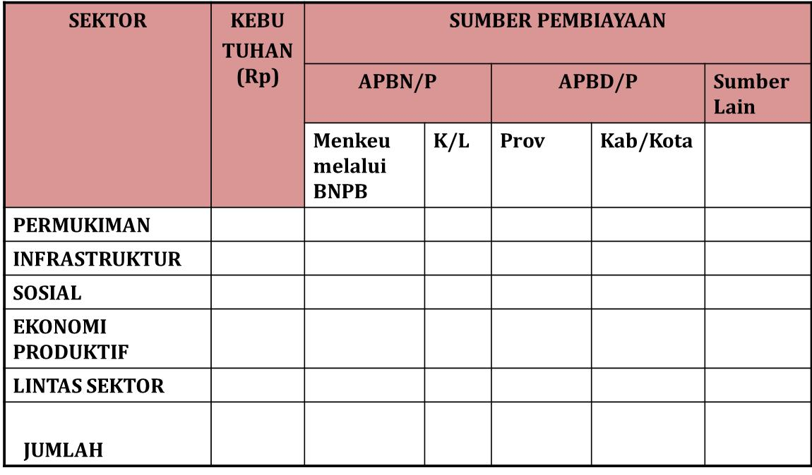
SUMBER PENDANAAN RR
Sumber pendanaan rehabilitasi dan rekonstruksi dari Pemerintah, Pemerintah daerah dan sumber lainnya (masyarakat, dunia usaha, lembaga internasional dan lembaga asing non pemerintah) yang tersebar pada masing-masing sektor.
Kementerian/Lembaga dan Pemerintah daerah mengalokasikan dana RR sesuai dg kewenangannya;
Apabila APBD tidak memadai maka BNPB akan mengusulkan kepada Kementerian Keuangan

Slide 16
PENGANGGARAN RENAKSI RR
RR - BUN
RR - BUN
RR – DIPA BUN/APBD&APBN K/L
T.A -1
T.A -2
T.A -3
BUN menutup gap,
jika APBD tidak mampu
APBD & APBN K/L blm tersedia
BEN
CANA
Penanganan darurat
DSP
Catt:
RR-BUN adalah bantuan RR untuk kewenangan daerah, bukan kewenangan K/L

Slide 17
KONDISI SAAT INI
Komitmen K/L dalam pendanaan RR sebagaimana yang telah disepakati dalam Renaksi tidak terjaga
Pendanaan RR yang dapat diusulkan oleh BNPB berasal dari dana cadangan, yang jumlahnya sangat kurang dari yang dibutuhkan
Kegiatan dan anggaran penanggulangan bencana termasuk RR, tersebar di berbagai K/L
BNPB tidak cukup akses untuk mengkoordinasikan dana RR yang ada pada beberapa K/L

Slide 18
KONDISI YG DIHARAPKAN
USULAN BNPB
ALOKASI KEMEN. KEUANGAN
KEWENANGAN:
K/L
PROVINSI
KABUPATEN/KOTA
Poll dan diperbesar ?
DANA CADANGAN PENANGGULANGAN BENCANA
RUANG LINGKUP:
SEKTOR PERUMAHAN
SEKTOR INFRASTRUKTUR
SEKTOR SOSIAL
SEKTOR EKONOMI PRODUKTIF
LINTAS SEKTOR
Alokasi ???
hibah
K/L TERKAIT
PROVINSI
hibah
KABUPATEN/KOTA

Slide 19
PRINSIP DASAR
Pemerintah dan Pemerintah Daerah bersama masyarakat, Dunia Usaha dan BUMD/N bertanggung jawab dalam penyelenggaraan rehabilitasi dan rekonstruksi pascabencana.
Pendanaan pascabencana digunakan untuk kegiatan rehabilitasi dan rekonstruksi sarana prasarana fisik dan non fisik yang terkena dampak langsung maupun tidak langsung sesuai ketentuan.
Membangun kembali lebih baik dan aman (Build Back Better and Safer) yang berbasis konsep pengurangan risiko bencana.
Mengarah pada pencapaian kemandirian masyarakat, program berkelanjutan, serta perwujudan tata kelola pemerintahan yang baik.
Menggunakan pendekatan sosial budaya, adat istiadat dan mengutamakan penggunaan sumber daya setempat.
Dilaksanakan tepat waktu secara terencana, terpadu, koordinatif dan berkesinambungan dengan perencanaan pembangunan daerah.
Mendahulukan kepentingan kelompok rentan seperti lansia, perempuan, anak-anak, dan penyandang cacat serta mengedepankan keadilan dan kesetaraan gender.

Slide 20
KEBIJAKAN
Pelaksanaan kegiatan rehabilitasi dan rekonstruksi menggunakan pendekatan tugas dan fungsi serta kewenangan pemerintah, pemerintah provinsi/kabupaten/kota dan institusi non pemerintah terkait.
Pemerintah kabupaten/kota wajib menggunakan dana penanggulangan bencana dari APBD kabupaten/kota.
Dalam hal APBD Kabupaten/Kota tidak memadai, maka pemerintah kabupaten/kota dapat mengusulkan dana bantuan kepada pemerintah provinsi melalui APBD Provinsi.
Dalam hal Pemerintah Provinsi tidak mampu untuk memberikan bantuan, maka dengan suatu surat rekomendasi Gubernur, maka usulan dana bantuan Pemerintah kabupaten/Kota dapat diteruskan kepada Pemerintah melalui BNPB.
Pemerintah provinsi wajib menggunakan dana penanggulangan bencana dari APBD Provinsi.
Dalam hal APBD Provinsi tidak memadai, pemerintah provinsi dapat mengusulkan dana bantuan kepada pemerintah.
Dana bantuan rehabilitasi dan rekonstruksi dari Pemerintah kepada Pemerintah daerah diberikan dalam bentuk Hibah.

Slide 21
KEBIJAKAN (Lanjutan)
Hibah dialokasikan bagi daerah yang telah membentuk BPBD Provinsi/Kabupaten/Kota yang ditetapkan dengan Peraturan Daerah (Perda) dan mempunyai personil yang memadai.
Hibah bukan dana bantuan yang akan diberikan secara rutin kepada Pemerintah Daerah, namun hanya merupakan dana bantuan untuk pemulihan wilayah dan masyarakat yang terkena bencana.
Penyaluran hibah dilaksanakan dengan cara pemindahbukuan dari Rekening Kas Umum Negara (RKUN) ke Rekening Kas Umum Daerah (RKUD).
Penggunaan dana hibah mengikuti mekanisme pengelolaan keuangan daerah atau APBD.
Pemanfaatan dana bantuan Hibah, paling lambat 12 (dua belas) bulan setelah dana diterima di RKUD, dan dapat diperpanjang sesuai dengan ketentuan yang berlaku.
Besarnya hibah diberikan sesuai Surat Penetapan Pemberiah Hibah yang diterbitkan oleh Dirjen Perimbangan Keuangan - Kementerian Keuangan berdasarkan usulan Kepala BNPB tentang besaran hibah dan daftar nama Pemerintah Daerah yang diusulkan sebagai penerima hibah.

Slide 22
STRATEGI
RR pascabencana dilaksanakan berdasarkan hasil Jitu Pasna , Renaksi /Proposal yang diverifikasi BNPB
Alokasi hibah disesuaikan dengan ketersedian dana Pemerintah.
Penyelenggaraan RR sektor perumahan, sektor ekonomi, sektor sosial dan lintas sektor berbasis komunitas dirancang dengan strategi pengorganisasian masyarakat (Community Organizing) dan bertumpu pada inisiatif dan prakarsa masyarakat (Participatory Development) dengan tidak meninggalkan kearifan lokal.
Dana Bantuan RR dapat berupa Bantuan Langsung Masyarakat (BLM) dan dilaksanakan melalui mekanisme pemberdayaan masyarakat dalam Kelompok Masyarakat (Pokmas) dengan pendampingan dari Pemerintah Daerah.
Hibah dialokasikan pada DPA BPBD dan dalam pelaksanaannya melibatkan SKPD teknis terkait yg ditetapkan dalam suatu SK Tim/Pengelola Teknis.
Penentuan prioritas dan pemanfaatan sumberdaya lokal secara maksimal, komprehensif dan partisipatif berdasarkan JITU PASNA secara cermat dan akurat.

Slide 23
STRATEGI (Lanjutan)
Pengalokasian anggaran didasarkan pada dokumen rencana aksi atau hasil hasil vefikasi atas usulan/proposal dari Pemerintah Daerah yang sudah mempertimbangkan prioritas kegiatan yang akan dilaksanakan.
Penentuan prioritas kegiatan rehabilitasi dan rekonstruksi pascabencana merupakan kewenangan dari Pemerintah Daerah (BPBD bersama dengan SKPD teknis terkait).
Pelaksanaan kegiatan rehabilitasi dan rekonstruksi yang bersifat konstruksi maupun non konstruksi dilaksanakan secara swakelola atau kontraktual sesuai ketentuan pengadaan barang dan jasa di Instansi Pemerintah.
Untuk kejadian bencana berdampak besar (masif) dan/atau karena pertimbangan tertentu, maka Kepala BNPB dapat membentuk Tim Pendukung Teknis (TPT) yang bersifat sementara (ad hoc) dalam rangka pendampingan
BNPB dan Kementerian Keuangan melakukan monitoring dan evaluasi pelaksanaan rehabilitasi dan rekonstruksi yang didanai dari hibah sesuai dengan kewenangannya.
Dalam rangka pelaksanaan kegiatan dan pencapaian tujuan kegiatan yang efisien, efektif, akuntabel dan sesuai dengan peraturan perundang-undangan, Pemerintah Daerah/BPBD penerima Hibah dari pemerintah, dapat melibatkan Badan Pengawasan Keuangan dan Pembangunan (BPKP), Institusi Kepolisian atau lembaga lain yang memiliki tugas pokok dan fungsi terhadap pengawasan anggaran dan kegiatan untuk melakukan pendampingan terhadap pelaksanaan kegiatan rehabilitasi dan rekonstruksi pascabencana.

Slide 24
Terima kasih

